Slide 1
Карты Проппа
Подготовила: старший воспитатель Мингалеева Е.Г.

Slide 2
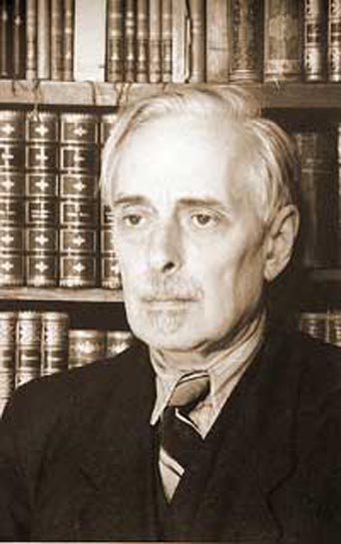
«Карты Проппа» - игровое пособие из карточек, которые состоят из символов и иллюстраций, по которым дети узнают события и эпизоды сказки.
Известный русский и советский
учёный, филолог, фольклорист-
Владимир Яковлевич Пропп
28 апреля 1895 —22 августа 1970г.

Slide 3
Задачи, которые решаются при использовании карт Проппа полностью соответствуют положениям и требованиям ФГОС ДО:
— формируется умение продумывать замысел, следовать ему в сочинении, выбирать тему, интересный сюжет, героев;
— карты развивают память, внимание, восприятие, фантазию, творческое воображение, обогащают эмоциональную сферу, активизируют устную связную речь, обогащают словарь;
— карты развивают активность личности, не оставляя ребенка равнодушным к сказочному сюжету.

Slide 4
Этапы работы по освоению карт Проппа:
На первом этапе - знакомство детей с композицией жанра сказка
- Присказка. Зачин (приглашение в сказку) настраивает детей на особый лад, переносит в сказочный мир.
- Повествование –насыщена событиями и так называемыми сказочными формулами: речевыми клише, ритмическими присловьями, которые характеризуют разные действия и описания персонажей
- Концовка как и присказка ограничивает сказку от реальной жизни и возвращает к реальной действительности

Slide 5
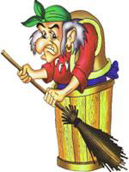
На втором этапе - проведение подготовительных игр:
- «Чудеса в решете» — как и с помощью чего
осуществляются превращения, волшебство
(волшебное слово, палочка и другие предметы, и их действия);
- «Кто на свете всех злее?» - выявление злых и коварных сказочных героев, описание их внешнего облика,
характера, образа жизни, привычек, жилища
- «Волшебные слова» (сказочные приговоры)—
значимые слова в сказке ;
- «Что в дороге пригодится?» - основные
волшебные средства (скатерть-самобранка, сапоги-скороходы, аленький цветочек, меч-кладенец и т.д.).
Придумывание новых предметов-помощников;

Slide 6
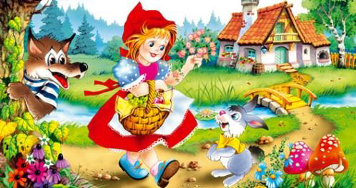
-
«Что общего?» — сравнительный анализ различных сказок с точки зрения сходства и различия между ними
(«Теремок» и «Рукавичка»; «Мороз Иванович»);
- «Волшебные имена». Выяснение
причин, почему дали именно такое имя герою (Золушка, Золушка, Баба-Яга, Красная Шапочка и т.д.);
- «Хороший — плохой» — выявление положительных и отрицательных черт характера героев, их действий;
- «Чепуха». Дети придумывают не связанные друг
с другом два предложения, содержащие прямо противоположные функции.

Slide 7
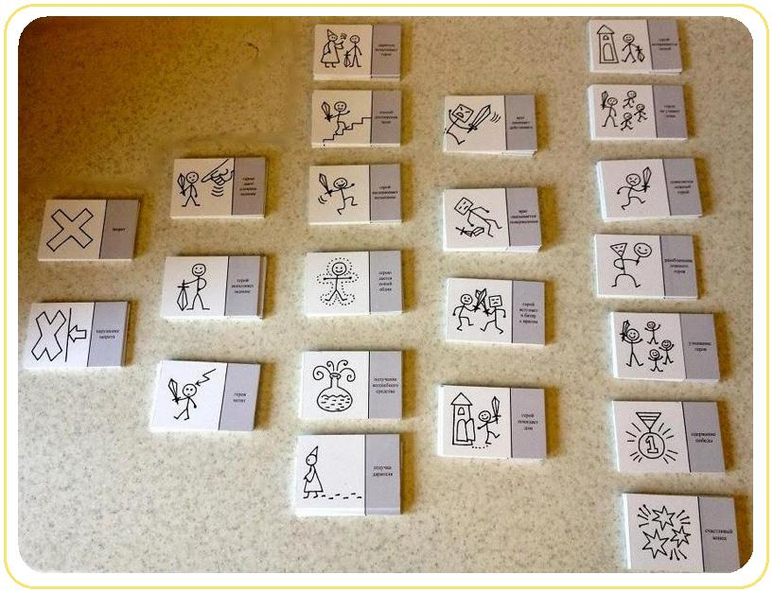
На третьем этапе - знакомство с обозначениями карт Проппа.
Сначала читаем небольшую сказку и сопровождаем ее выкладыванием из 4 - 6 карт.
По мере накопления опыта можно предложить задания или игры:
- выставить карты по ходу сюжета;
- найти «знакомые» карты в только что прочитанной сказке;
- найти ошибку в расположении карт по сюжету сказки;
- определить отсутствие знакомой карты;
- отделить лишнюю карту

Slide 8
На четвёртом этапе предлагается пересказать сказку, опираясь на карты Проппа.
Для этого нужно выделить узловые моменты сказки, и выстроить схемы по сюжету сказки.

Slide 9
На 5 этапе проводится обучение сочинению собственных сказок при помощи «волшебных карт».
Детям предлагается набор из 5-6 карт. Они могут придумывать вдвоем, втроем. Сочиняя группами, ребенок может заметить неточность в рассказе товарища (речевые, логические ошибки), самому быть внимательным при сочинении.
Таким образом, можно прийти к тому, что ребенок полюбит язык, поймёт глубинный смысл звуков, слов и фраз, научится играть со словами, станет сочинять.

Slide 10
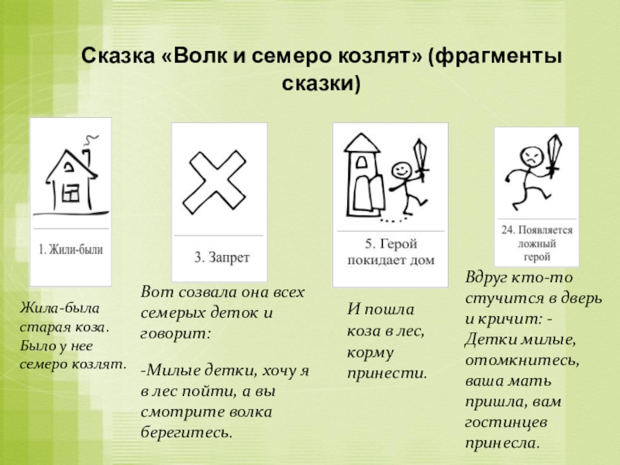

Slide 11

Карты Проппа позволяют стимулировать и развивать связную речь, обогащают речь детей, позволяют изучить огромное количество сказок, что способствует успешному обучению в школе.

